Slide 1
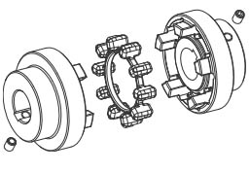
Приводные
муфты

Slide 2
Муфта
(от нем. Muffe или голл. mouwtje) - устройство для соединения валов, тяг, труб, канатов, кабелей и т. п. Различают муфты соединительные, которые в зависимости от выполняемых функций обеспечивают прочность соединения, герметичность, защищают от коррозии и т. д. (напр., кабельные муфты, некоторые фитинги), и муфты приводов машин и механизмов, передающие вращательное движение и вращающий момент с одного вала на другой или с вала на свободно сидящую на нём деталь (например шкив, зубчатое колесо). Муфты приводов выполняют и другие функции: компенсируют монтажные отклонения, разъединяют валы, предохраняют машины от поломок в аварийных режимах и т. д.

Slide 3
Классификация муфт

Slide 4
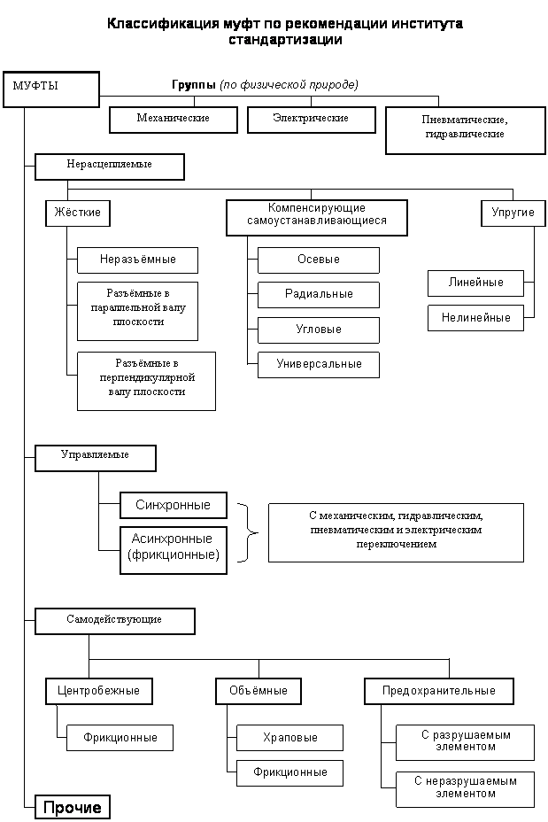

Slide 6
Классификация муфт
примеры муфт

Slide 7
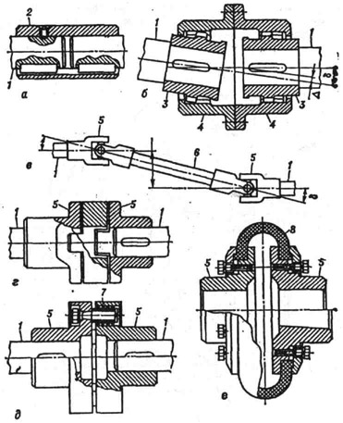
а - жёсткая втулочная; 6 - компенсирующая зубчатая; в - сочетание двух одинарных шарнирных с промежуточным валом; г - подвижная кулачково-дисковая; д - упругая втулочно-пальцевая; е - упругая с торообразной оболочкой;

Slide 8
Характеристики муфт
втулочные муфты

Slide 9
Втулочная муфта является простейшей из жестких муфт.
Применяется для соединения соосных цилиндрических валов при передаче вращающего момента от 1 до 12500Нм без смягчения динамических нагрузок и ограничения частоты вращения.

Slide 10
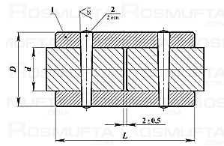
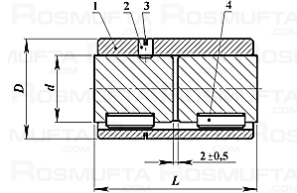
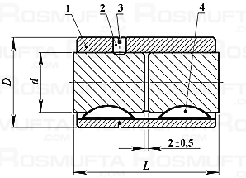
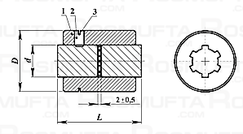
Муфты изготавливают в четырех исполнениях:
1 - с цилиндрическим посадочным отверстием и коническими штифтами по ГОСТ 3129-70;
2 - с цилиндрическим посадочным отверстием и призматическими шпонками по ГОСТ 23360-78;
3 - с цилиндрическим посадочным отверстием и сегментными шпонками по ГОСТ 24071-80;
4 - с прямобочными шлицами по ГОСТ 1139-80.

Slide 11
Втулочные муфты находят применение в тихоходных и неответственных конструкциях машин при диаметрах валов d < 70 мм.
Достоинство таких муфт — простота конструкции и малые габаритные размеры.
Недостатки — необходимость при монтаже и демонтаже раздвигать концы валов на полную длину муфты либо сдвигать втулку вдоль вала не менее чем на половину ее длины; необходимость очень точного совмещения валов, так как эти муфты не допускают радиального или углового смещения осей валов.
Длина втулки обячно равна 3-5 диаметрам валов
Подбирают втулочную муфту по стандарту.

Slide 12
Характеристики муфт
фланцевые муфты

Slide 13
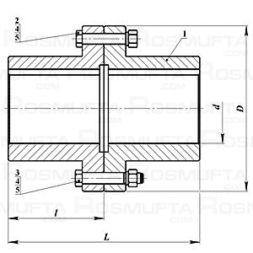
Фланцевая муфта состоит из двух полумуфт 1 соединенных болтами 3,4,5.
Для передачи вращающего момента используют шпоночные или шлицевые соединения. Вращающий момент передаётся за счёт сил трения между фланцами, а когда болты вставлены без зазора, то также и болтами. В тяжёлых машинах полумуфты приваривают к валам.
Эти муфты называют иногда поперечно-свертными. Для лучшего центрования фланцев на одной полумуфте делают круговой выступ, на другой — выточку того же диаметра или предусматривают центрующее кольцо.

Slide 14
Характеристики муфт
продольно-свертные муфты

Slide 15
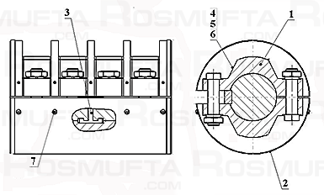
Муфты продольно-свертные предназначены для соединения цилиндрических валов без смягчения динамических нагрузок и компенсаций смещений.
При наличии на валах элементов, фиксирующих муфту по продольной оси, фиксирующие полукольца не применяются
1 - полумуфта; 2 - полукожух; 3 - фиксирующие полукольца;
4 - болт; 5 - гайка;
6 - шайба; 7 – винт.

Slide 16
Характеристики муфт
зубчатые муфты

Slide 17
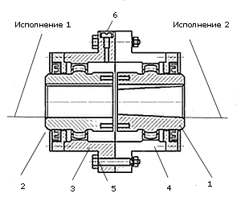
Муфты зубчатые общемашиностроительного применения предназначены для соединения соосных горизонтальных валов и передачи крутящего момента от 1000 до 63000 Нм при угловых, радиальных и осевых смещениях валов, при рабочих температурах не выше 120 С.
1, 2 - полумуфты с наружными зубьями;
3, 4 — обоймы; 5 — болты;
6 — отверстие для подвода смазки

Slide 18
Зубчатая муфта, это универсальная разновидность компенсирующих муфт. Зубчатая муфта способна компенсировать любые погрешности в соосности валов в достаточно большом диапазоне и состоит из 2х зубчатых колес жестко закрепленных на валах и сосотавного цилиндрического барабана. На зубчатых колесах нарезаны наружные эвольвентные зубья а на цилиндрическом барабане - внутренние, во впадины которых входят зубья внешнего зацепления. Для придания наружным и внутренним зубьям равнопрочности применяют коррекцию. Чтобы увеличить угол смещения осей соединяемых валов, внешние зубья колес выполняют сферическими и бочкообразными. Муфта изготавливается следующих типов: 1 - с разъемной обоймой; 2 - с промежуточным валом; 3- с неразъемной обоймой.

Slide 19
Характеристики муфт
шарнирные муфты

Slide 20
Применяются для соединения цилиндрических валов, которые устанавливают под углом до 45 град. при передаче вращающего момента от 11, ло 1120 Нм без смягчения динамических нагрузок. Допускают соединение валов с повышенным взаимным смещением осей как вызванными неточностями, так и специально заданными конструктором. Ярким представителем этого семейства являются шарнирные муфты. Идея муфты впервые предложена Джироламо Кардано в 1570 г. и доведена до инженерного решения Робертом Гуком в 1770 г. Поэтому иногда в литературе они называются карданными муфтами, а иногда – шарнирами Гука. Шарнирные муфты соединяют валы под углом до 45 град., позволяют создавать цепные валы с передачей вращения в самые недоступные места. Всё это возможно потому, что крестовина является не одним шарниром, а сразу двумя с перпендикулярными осями.

Slide 21
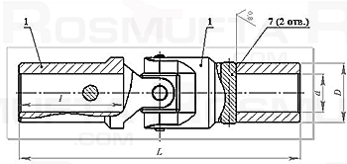
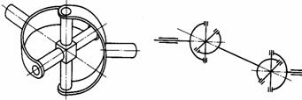
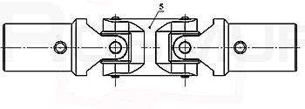
Прочность карданной муфты ограничена прочностью крестовины, в особенности мест крепления пальцев крестовины в отверстиях вилок. Поломка крестовины – весьма частый дефект, известный, практически, каждому владельцу заднеприводного автомобиля.
Изготавливаются двух типов: одинарные и сдвоенные с промежуточной спаренной вилкой. Полумуфты для каждого типа муфт следуюет изготавливать в двух исполнениях: на длинные и короткие концы валов.

Slide 22
Муфты выбираются по каталогу. Проверочный расчёт ведётся для рабочих поверхностей шарниров на смятие, проверяется прочность вилок и крестовины.
Недостатком является неравномерность вращения ведомого вала при постоянной угловой скорости ведущего, в связи с чем для передачи вращения от одного механизма к другому применяют валы с двумя шарнирными муфтами

Slide 23
Характеристики муфт
цепные муфты

Slide 24
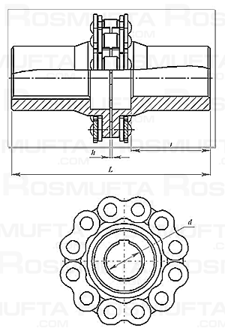
Применяются для соединения соосных валов при передаче вращающего момента от 63 до 1600 Нм, без уменьшения динамических нагрузок

Slide 25
Изготавливаются двух типов:
тип 1 - с однорядной цепью;
тип 2 - с двухрядной цепью.
Цепные муфты предназначены для конструкций с большими крутящими моментами, так как передают более высокие крутящие моменты, чем сами валы.
Муфта представляет собой фланцы, соединенные друг с другом роликовой цепью, что позволяет сопрягать валы с несоосностью до 2 градусов.
Цепные муфты требуют регулярной смазки для обеспечения максимального срока службы и надежности особенно при высоких частотах вращения.
Там, где цепная муфта подвергается реверсивным, ударным или импульсным нагрузкам, либо другим неблагоприятным воздействиям, должна выбираться муфта на один типоразмер больше.

